Slide 1
ThinkersPRO AI Suite: El Futuro de la Transformación Digital
En un mundo donde la tecnología avanza rápidamente, ThinkersPRO AI Suite redefine cómo las empresas operan y crecen. Esta suite de Asistentes de Inteligencia Artificial está diseñada para impulsar la eficiencia y la innovación en diversos sectores empresariales.

Slide 2
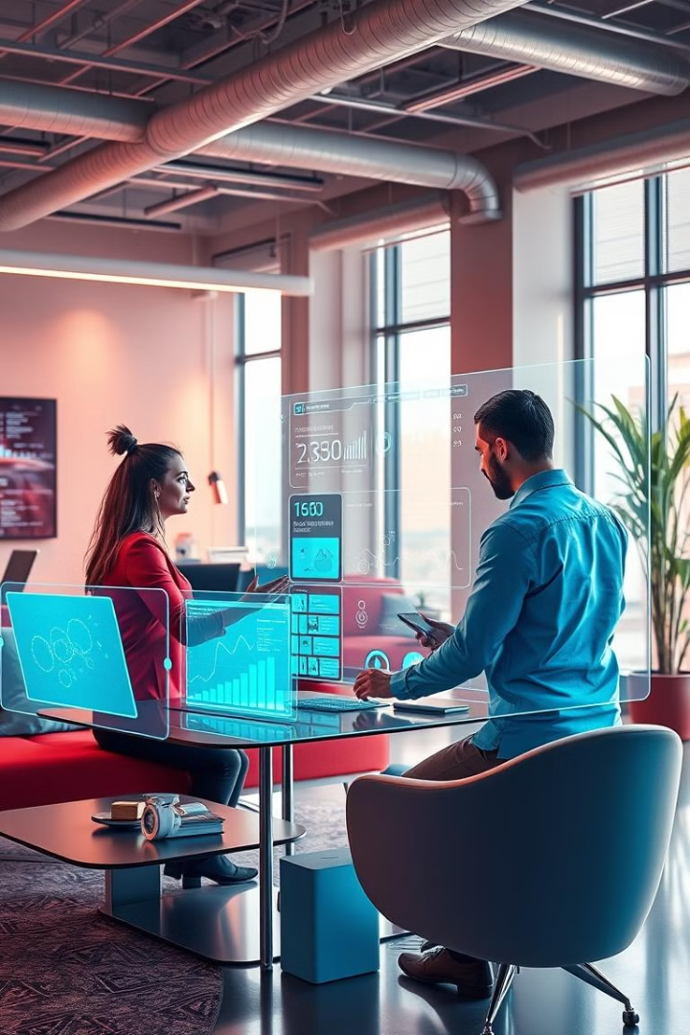
Revolucionando el Marketing Digital
1
Análisis de Tendencias
El asistente de IA analiza palabras clave y tendencias de SEO en tiempo real.
2
Generación de Contenido
Crea contenido creativo y relevante de forma automática.
3
Optimización de Campañas
Ajusta y mejora las campañas publicitarias para maximizar resultados.

Slide 3
Transformando Recursos Humanos
Preselección Inteligente
Análisis avanzado de CV's para encontrar los mejores candidatos.
Proceso de Reclutamiento
Automatización completa del proceso de contratación.
Onboarding Personalizado
Programas de incorporación adaptados a cada nuevo empleado.

Slide 4
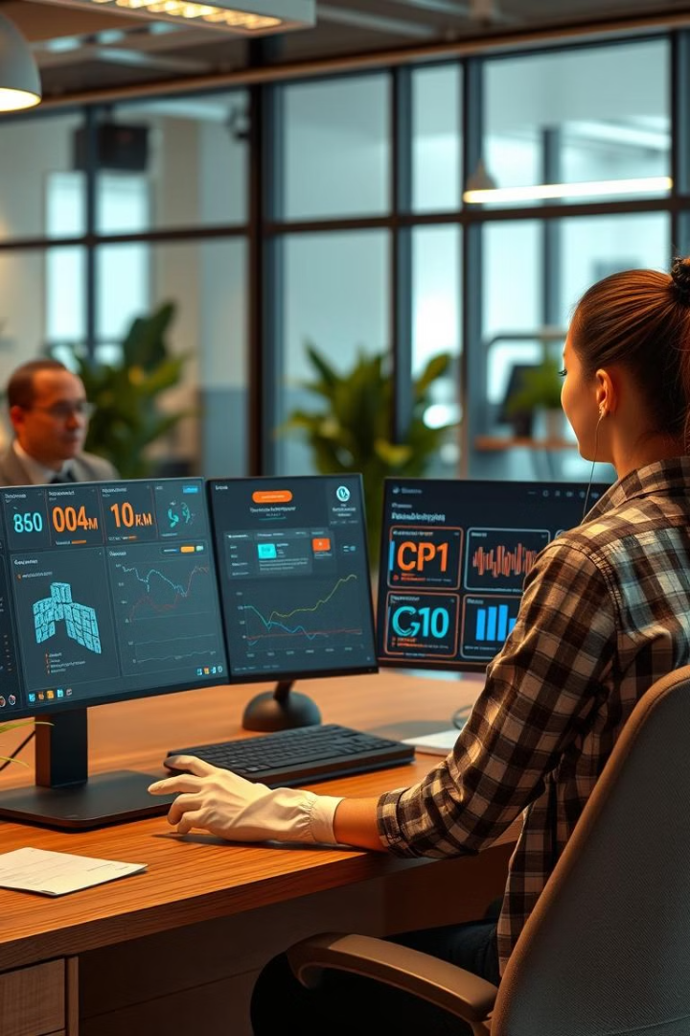
Elevando la Atención al Cliente
Chatbots 24/7
Soporte constante para consultas y problemas de clientes.
Automatización de Citas
Gestión eficiente de reservas y programación.
Asistencia en Compras
Guía personalizada para mejorar la experiencia de compra online.

Slide 5
Innovación en el Sector Legal
Elaboración de Contratos
Creación rápida y precisa de documentos legales.
Revisión de Cumplimiento
Análisis automático de normativas y regulaciones.
Descubrimiento Legal
Procesamiento eficiente de grandes volúmenes de documentos.

Slide 6
Revolucionando la Educación
Materiales Personalizados
Calificación Automática
Métodos Adaptativos
Generación de contenido educativo adaptado a cada estudiante.
Evaluación rápida y objetiva de exámenes y trabajos.
Ajuste de estrategias de enseñanza según las necesidades individuales.

Slide 7
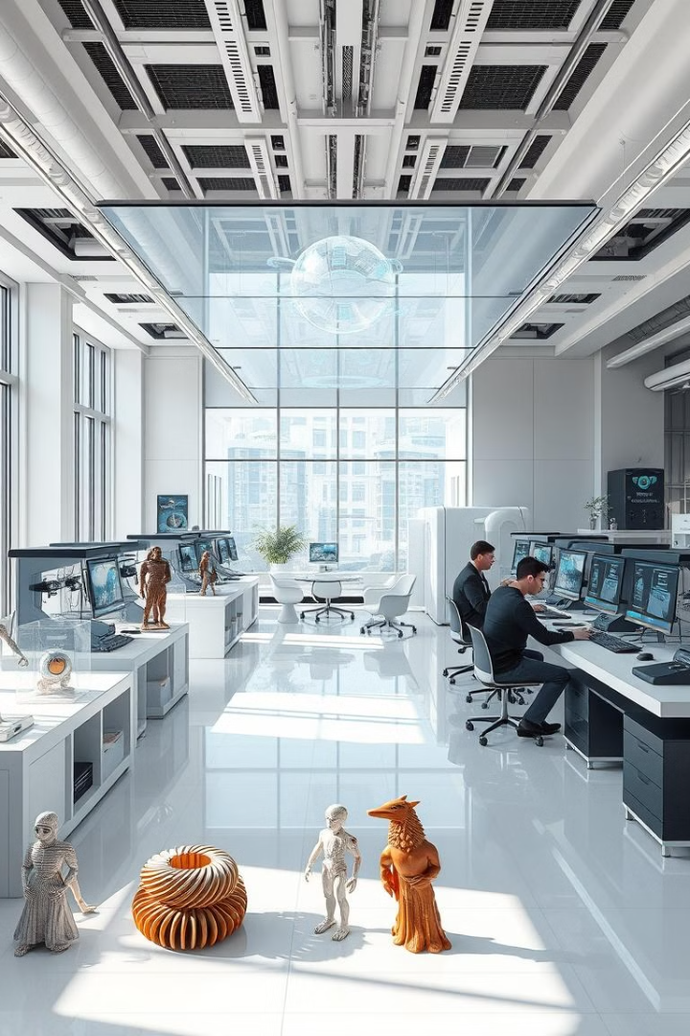
Innovación en Diseño y Producción
1
Diseño Industrial Asistido
Creación de prototipos y modelos 3D con IA.
2
Renderizado Avanzado
Visualización realista de productos en diferentes escenarios.
3
Optimización de Procesos
Mejora continua en la cadena de producción mediante análisis de IA.

Slide 8
Comunicación Multilingüe Sin Barreras
Idiomas Soportados
Más de 40
Precisión de Traducción
99%
Análisis de Sentimiento
En tiempo real
Adaptación Cultural
Automática

Slide 9
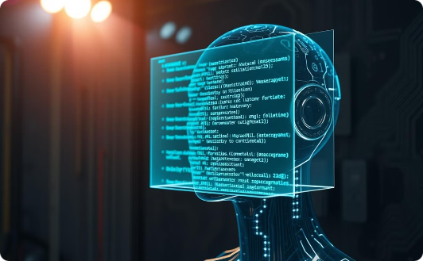
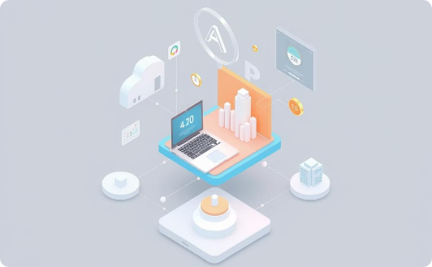
Soluciones Personalizadas a Medida
Desarrollo Especializado
Equipo Experto
Integración Perfecta
Creación de asistentes de IA adaptados a necesidades específicas.
Profesionales dedicados a diseñar la solución perfecta para cada cliente.
Implementación fluida en los sistemas empresariales existentes.

Slide 10
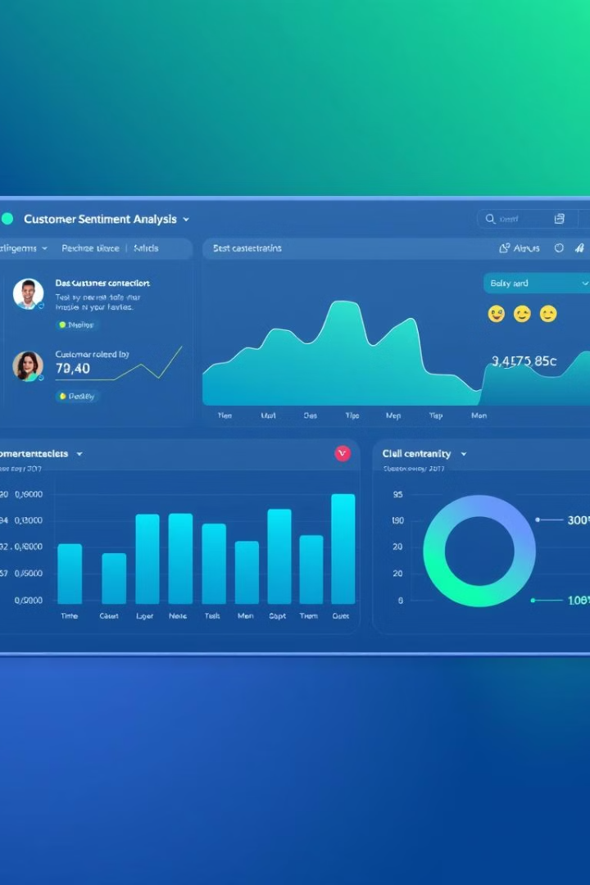
Análisis de Sentimiento y Satisfacción del Cliente
1
Detección de Emociones
Identificación precisa del estado emocional del cliente.
2
Ajuste de Respuestas
Adaptación de la comunicación según el sentimiento detectado.
3
Mejora Continua
Aprendizaje y optimización constante de las interacciones.

Slide 11
Privacidad y Seguridad Garantizadas
Encriptación Avanzada
Protección de datos con los más altos estándares de seguridad.
Cumplimiento Normativo
Adherencia a regulaciones de protección de datos globales.
Auditorías Regulares
Evaluaciones continuas para garantizar la integridad del sistema.

Slide 12
El Futuro de Tu Empresa Comienza Ahora
Descubre
Explora las posibilidades de ThinkersPRO AI Suite.
Implementa
Integra soluciones de IA en tu negocio.
Transforma
Revoluciona tu empresa con la potencia de la IA.

